Slide 1
স্বাগতম

Slide 2
শিক্ষক পরিচিতি
জি.এম.মিজানুর রহমান
সহকারী শিক্ষক (ব্যবসায় শিক্ষা)
বুরুঙ্গা ইকবাল আহমদ হাই স্কুল এন্ড কলেজ
ওসমানীনগর, সিলেট
ই-মেইলঃ gm.mizanoor24@gmail.com

Slide 3
পাঠ পরিচিতি
শ্রেণিঃ নবম
বিষয়ঃ ব্যবসায় উদ্যোগ
অধ্যায়ঃ নবম
সময়ঃ ৫০মিনিট
শিক্ষার্থীর সংখ্যাঃ ৪০ জন

Slide 5
বিপণন
MARKETING

Slide 6
এই পাঠ শেষে শিক্ষার্থীরা -
বিপণন এর ধারণাকে সংজ্ঞায়িত করতে পারবে।
বিপণনের কার্যাবলি ব্যাখ্যা করতে পারবে।
বিভিন্ন প্রকার পণ্যের বণ্টন প্রণালী বর্ণনা করতে পারবে।

Slide 7
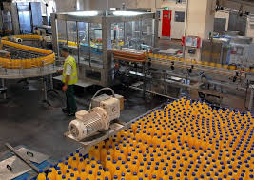
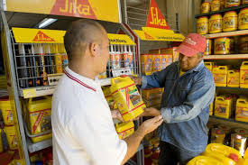
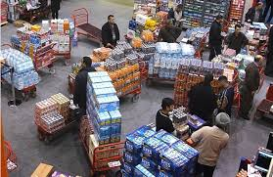
উৎপাদনকারী
খুচরা ব্যবসায়ি ও ক্রেতা
পাইকারী ব্যবসায়ী

Slide 8
একক কাজ
বিপণন কী ?

Slide 9
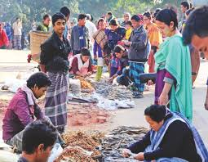
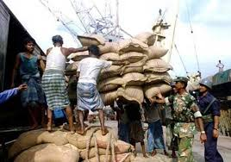
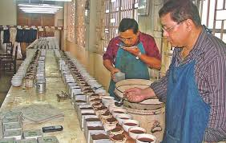
ক্রয়-বিক্রয়
পরিবহন
পর্যায়িতকরণ

Slide 10
দলীয় কাজ
প্রদর্শিত ছবি গুলোর আলোকে বিপণনের ৫ টি কার্যাবলি লিখ।

Slide 11
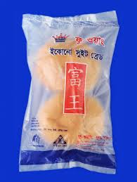
উৎপাদনকারী
পাইকারী
এজেন্ট
খুচরা বিক্রেতা
ক্রেতা/ভোক্তা
বণ্টন প্রণালী

Slide 12
১-সরাসরি ভোক্তার নিকট বিক্রয়
উৎপাদনকারী
ভোক্তা

Slide 13
২-খুচরা ব্যবসায়ীর মাধ্যমে বিক্রয়
উৎপাদনকারী
খুচরা বিক্রেতা
ভোক্তা

Slide 14
৩-পাইকার ও খুচরা ব্যবসায়ীর মাধ্যমে বিক্রয়
উৎপাদনকারী
খুচরা বিক্রেতা
ভোক্তা
পাইকার

Slide 15
৪-প্রতিনিধি বা এজেন্টের মাধ্যমে বিক্রয়
উৎপাদনকারী
প্রতিনিধি
ভোক্তা

Slide 16
5-প্রতিনিধি ও খুচরা বিক্রেতার মাধ্যমে বিক্রয়
উৎপাদনকারী
খুচরা বিক্রেতা
ভোক্তা
প্রতিনিধি

Slide 17
জোড়ার কাজ
বণ্টন প্রণালী কী?

Slide 18
মূল্যায়ন
বিভিন্ন প্রকার পণ্যের বণ্টন প্রণালী ব্যাখ্যা কর ।

Slide 19
বাড়ির কাজ
“বিপণন উৎপাদনকারী এবং ভোক্তার মধ্যে সেতুবন্ধন হিসেবে কাজ করে” ব্যাখ্যা কর।

Slide 20
ধন্যবাদ

